Slide 1
2021년 멀티미디어저작도구2
중간 과제
Comman Pattern(명령 패턴)을 이용한 UI 구성
기간 : 2021년 5월 3일까지 0시전까지 각자의 깃허브에 올립니다 (프로젝트, 설명 ppt)

Slide 2
Commad Pattern의 개선 요구 사항
키를 완전히 커스터마이징 하고 싶다(Ctrl, Alt등의 조합키 저장 가능)
- 기능은 콘솔에 메시지 출력 (아이템 1 사용)
중복 되는 키는 제거 해야 한다(예를 들어 기존에 A키에 할당된 내용이 있다면 해제
커스터마이징한 내용을 저장하고 실행시 다시 읽어 들여야 한다
- json파일 형식으로 저장 할것 (key.cfg파일로 저장)
초기화 기능을 넣어야 한다
OK, Cancel버튼 기능이 동작하게 할것

Slide 3
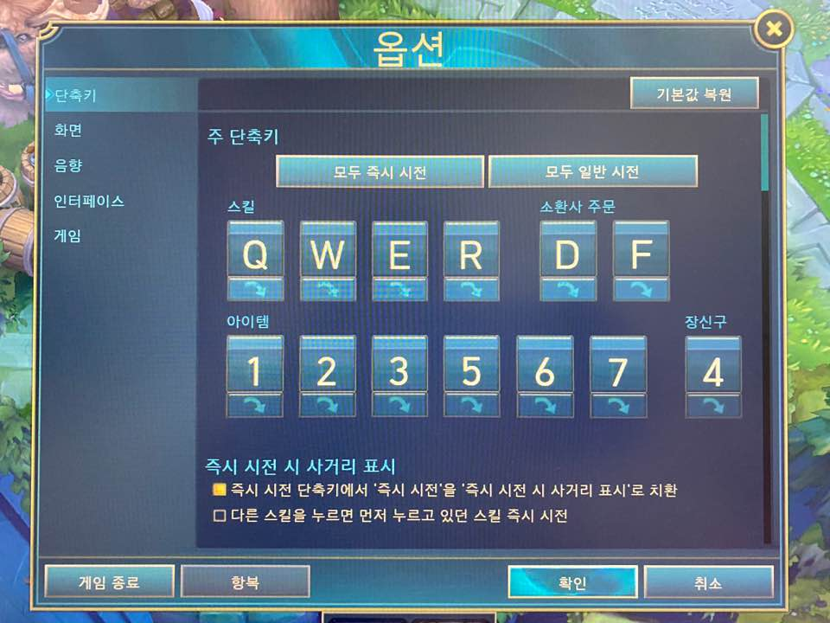
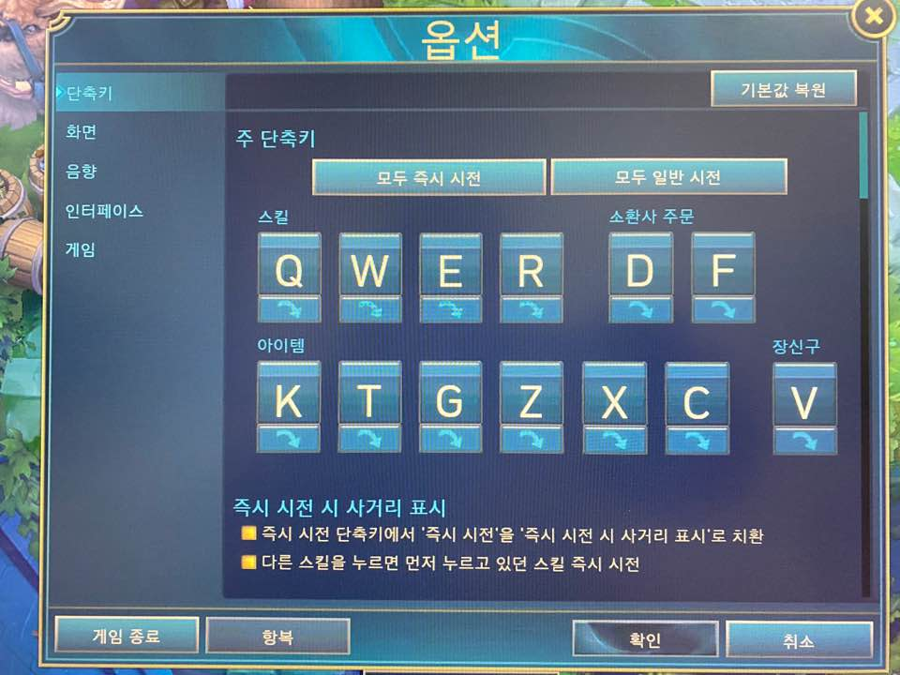
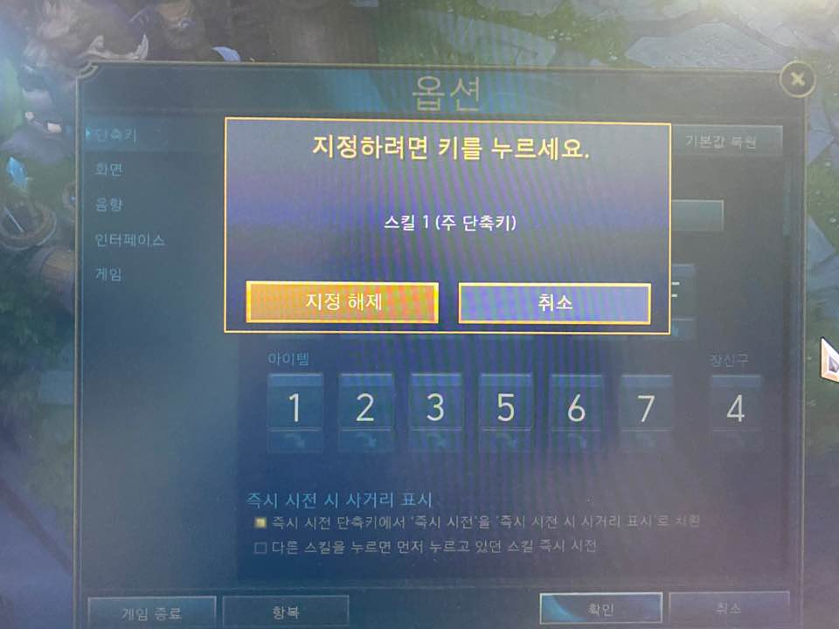
예제

